Slide 1
Bài 2:
CÁC NGUY CƠ VÀ HÌNH THỨC TẤN CÔNG MẠNG

Slide 2
I. Các nguy cơ
Các nguy cơ do virut gây ra
- Ăn cắp thông tin
- Phá hủy tài nguyên: Phần cứng , phần mềm, dữ liệu
- …..vv
b. Hacker và tội phạm tin học
c. Do người sử dụng trong mạng máy tính

Slide 3
II. Đối tượng và mục đích tấn công
Các lỗ hổng bảo mật:
Các lỗ hổng bảo mật là những điểm yếu kém trên hệ thống hoặc ẩn chứa trong một dịch vụ mà dựa vào đó kẻ tấn công có thể xâm nhập trái phép để thực hiện các hành động phá hoại hoặc chiếm đoạt tài nguyên bất hợp pháp.
Nguyên nhân gây ra những lỗ hổng bảo mật là khác nhau: có thể do lỗi của bản thân hệ thống, hoặc phần mềm cung cấp, hoặc do người quản trị yếu kém không hiểu sâu sắc các dịch vụ cung cấp
Mức độ ảnh hưởng của các lỗ hổng là khác nhau. Có những lỗ hổng chỉ ảnh hưởng tới chất lượng dịch vụ cung cấp, có những lỗ hổng ảnh hưởng nghiêm trọng tới toàn bộ hệ thống

Slide 4
b. Đối tượng tấn công mạng
Là những cá nhân hoặc các tổ chức sử dụng các kiến thức về mạng và các công cụ phá hoại (phần mềm hoặc phần cứng) để dò tìm các điểm yếu, lỗ hổng bảo mật trên hệ thống, thực hiện các hoạt động xâm nhập và chiếm đoạt tài nguyên mạng trái phép.

Slide 5
Một số đối tượng tấn công mạng là:
Hacker: Là những kẻ xâm nhập vào mạng trái phép bằng cách sử dụng các công cụ phá mật khẩu hoặc khai thác các điểm yếu của các thành phần truy nhập trên hệ thống
Masquerader: Là những kẻ giả mạo thông tin trên mạng. Một số hình thức giả mạo như giả mạo địa chỉ IP, tên miền, định danh người dùng
Eavesdropping: Là những đối tượng nghe trộm thông tin trên mạng, sử dụng các công cụ sniffer; sau đó dùng các công cụ phân tích và debug để lấy được các thông tin có giá trị

Slide 6
Mục đích tấn công:
Những đối tượng tấn công mạng có thể nhằm nhiều mục đích khác nhau: như ăn cắp những thông tin có giá trị về kinh tế, phá hoại hệ thống mạng có chủ định, hoặc cũng có thể chỉ là những hành động vô ý thức, thử nghiệm các chương trình không kiểm tra cẩn thận ...

Slide 7
III. Các hình thức tấn công
Tấn công trực tiếp
Nghe trộm ( chặn bắt thông tin)
Sửa đổi thông tin
Giả mạo địa chỉ
Vô hiệu hoá chức năng của hệ thống ( ngăn chặn thông tin)
Lỗi của người quản lý hệ thống
Tấn công qua yếu tố con người

Slide 8
Tấn công trực tiếp
Là phương pháp cổ điển và đơn giản
Vdụ: dò tìm mật khẩu và tên người dùng dể được phép truy cập.
Kẻ tấn công có thể sử dụng những thông tin như tên người dùng, ngày sinh, địa chỉ, số nhà vv.. để đoán mật khẩu.
Trong một số trường hợp, khả năng thành công của phương pháp này có thể lên tới 30%.

Slide 9
Nghe trộm
Nghe lén thông tin , các gói dữ liệu truyền tải giữa các điểm trong mạng , tin tặc có thể nghe và đoán được nội dung thông tin từ đó xác định hành vi tấn công
Việc nghe trộm thường được tiến hành ngay sau khi kẻ tấn công đã chiếm được quyền truy nhập hệ thống, thông qua các chương trình cho phép đưa vỉ giao tiếp mạng (Network Interface Card-NIC) vào chế độ nhận toàn bộ các thông tin lưu truyền trên mạng. Những thông tin này cũng có thể dễ dàng lấy được trên Internet.

Slide 10
Sửa đổi thông tin
Đây là hình thức tấn công vào tính toàn vẹn của thông tin. Nó có thể thay đổi giá trị trong file dữ liệu, sửa đổi một chương trình để nó có thể vận hành khác đi hoặc sửa đổi các thông báo truyền đi trên mạng

Slide 11
Giả mạo địa chỉ
Thực hiện dò tìm một địa chỉ sau đó tin tặc sẽ sử dụng địa chỉ này để được phép xâm nhập vào hệ thống
Với cách tấn công này, kẻ tấn công gửi các gói tin IP tới mạng bên trong với một địa chỉ IP giả mạo (thông thường là địa chỉ của một mạng hoặc một máy được coi là an toàn đối với mạng bên trong),

Slide 12
Vô hiệu hoá chức năng của hệ thống
Nhằm làm tê liệt hệ thống và chiếm quyền kiểm soát , không cho nó thực hiện chức năng mà nó đã được thiết kế. Kiểu tấn công này không thể ngăn chặn được, do những phương tiện được tổ chức tấn công cũng chính là các phương tiện để làm việc và truy nhập thông tin trên mạng.
Ví dụ sử dụng lệnh ping với tốc độ cao nhất có thể, buộc một hệ thống tiêu hao toàn bộ tốc độ tính toán và khả năng của mạng để trả lời các lệnh này, không còn các tài nguyên để thực hiện những công việc có ích khác.

Slide 13
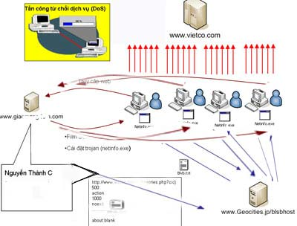
Notes:
Nhận thông tin – thiết bị nhập: thực hiện đưa dữ liệu từ thế giới bên ngoài vào, thường là bàn phím và chuột
Xử lý thông tin – thiết bị xử lý: thực hiện các thao tác xử lý, tính toán các kết quả => biến đổi, phân tích, tổng hợp, tra cứu,… những thông tin ban đầu để có được những thông tin mong muốn
Xuất thông tin – Thiết bị xuất: đưa thông tin kết quả đã xử lý ra trở lại thế giới bên ngoài => hầu hết dùng màn hình máy tính là chuẩn
Lưu trữ thông tin – Thiết bị lưu trữ: lưu lại các thông tin đã được ghi nhận để có thể xử lý lần sau

Slide 14
Lỗi của người quản lý hệ thống :
Đây không phải là một kiểu tấn công của những kẻ đột nhập, tuy nhiên lỗi của người quản trị hệ thống thường tạo ra những lỗ hổng cho phép kẻ tấn công sử dụng để truy nhập vào mạng nội bộ

Slide 15
Tấn công qua yếu tố con người :
Trong nhóm người quản trị , có một người cung cấp lỗ hổng cần thiết cho tin cần thiết cho tin tặc (người cung cấp thông tin cho tin tặc được coi là người có quyền )
Với kiểu tấn công này không một thiết bị nào có thể ngăn chặn một cách hữu hiệu, và chỉ có một cách giáo dục người sử dụng mạng nội bộ về những yêu cầu bảo mật để đề cao cảnh giác với những hiện tượng đáng nghi.

Slide 16
Tóm lại:
Tấn công có thể chia làm 2 loại.
- Tấn công chủ động:
- Tấn công bị động:
Tccđ: là kểu tấn công sửa đổi nội dung dữ liệu hoặc tạo ra các luồng dữ liệu giả và có thể chia làm 4 loại bao gồm: đóng giả, dùng lại, sửa đổi thông báo, từ chối cung cấp các dịch vụ. Tấn công kiểu này có thể có chủ ý với một mục đích nào đó
Đây là hình thức dễ phát hiện nhưng khó ngăn chặn tuyệt đối. Vì vậy biện pháp phòng chống là bảo vệ tất cả các phương tiện truyền thông kết hợp các chương trình phát hiện và khôi phục mạng.

Slide 17
Tcbđ: Là kiểu tấn công chặn bắt thông tin như là: Nghe trộm và giám sát thông tin trên đường truyền, mục đích của kẻ tấn công là biết được nội dung thông tin truyền trên mạng.
Kiểu tấn công này được chia làm 2 loại:
  Khám phá nội dung
  Phân tích luồng thông tin
Khám phá nội dung được thực hiện: nghe trộm nói chuyện dt, đọc trộm mail hoặc đọc nội dung tập tin
Phân tích luồng: kẻ tấn công thu thập các thông báo trên đường truyền và tìm cách khám phá nôi dung thông báo
Tcbđ: là hình thức khó phát hiện vì nó không làm thay đổi số liệu, không để lại dấu vết rõ ràng. -> ngăn chặn chứ không phải phát hiện.

Slide 18
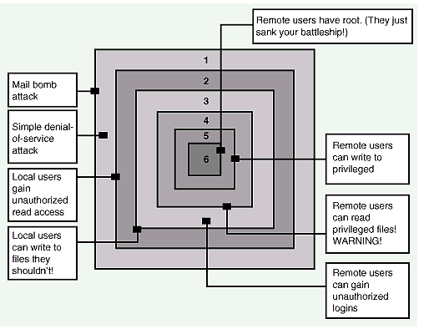
IV. Các mức độ tấn công

Slide 19
Mức 1 (Level 1): Tấn công vào một số dịch vụ mạng: như Web, Email, dẫn đến các nguy cơ lộ các thông tin về cấu hình mạng. Các hình thức tấn công ở mức này có thể dùng DoS hoặc spam mail.
Mức 2 (Level 2): Kẻ phá hoại dùng tài khoản của người dùng hợp pháp để chiếm đoạt tài nguyên hệ thống; (Dựa vào các phương thức tấn công như bẻ khoá, đánh cắp mật khẩu ...); kẻ phá hoại có thể thay đổi quyền truy nhập hệ thống qua các lỗ hổng bảo mật hoặc đọc các thông tin trong tập tin liên quan đến truy nhập hệ thống như /etc/passwd

Slide 20
Từ Mức 3 đến mức 5: Kẻ phá hoại không sử dụng quyền của người dùng thông thường; mà có thêm một số quyền cao hơn đối với hệ thống; như quyền kích hoạt một số dịch vụ; xem xét các thông tin khác trên hệ thống
Mức 6: Kẻ tấn công chiếm được quyền root trên hệ thống.

